Slide 1
Abstract Factory

Slide 2
Relación con el patrón Factory Method
Abstract Factory generalmente se implementa utilizando Factory Method y por tanto provee al menos toda la flexibilidad de éste. La diferencia principal entre ambos es que el primero trata con familias de productos, mientras que el otro se preocupa por un único producto.

Slide 3
Definición
Patrón de diseño que provee una interface para crear familias de objetos relacionados o dependientes sin especificar su clase concreta.

Slide 4
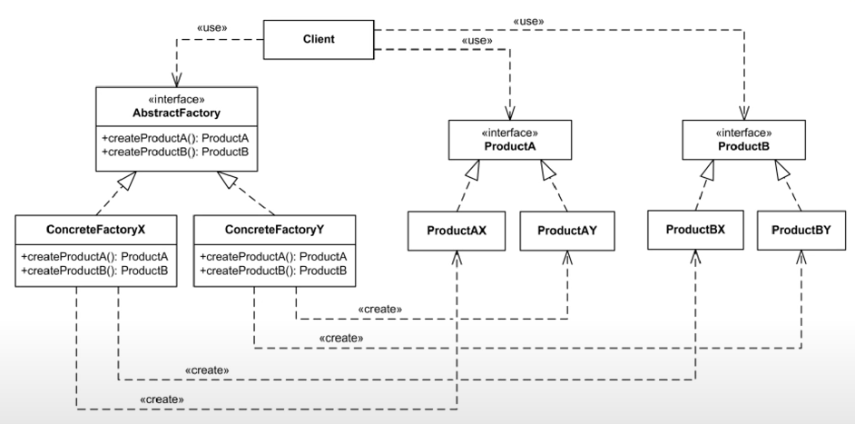

Slide 5
Aplicabilidad
Cuando tu código deba funcionar con varias familias de productos relacionados.
En un programa bien diseñado cada clase es responsable tan solo de una cosa.

Slide 6
PROS
CONS
Puedes tener la certeza de que los productos que obtienes de una fábrica son compatibles entre sí.
Evitas un acoplamiento fuerte entre productos concretos y el código cliente.
Principio de responsabilidad única. Puedes mover el código de creación de productos a un solo lugar, haciendo que el código sea más fácil de mantener.
Principio de abierto/cerrado. Puedes introducir nuevas variantes de productos sin descomponer el código cliente existente.
Puede ser que el código se complique más de lo que debería, ya que se introducen muchas nuevas interfaces y clases junto al patrón.

Slide 7
Implementación
Paso 1: Mapeo
Paso 2: Interfaces abstractas
Paso 3: Fabrica abstractas
Paso 4: Fabricas concretas
Paso 5: Inicialización

Slide 8
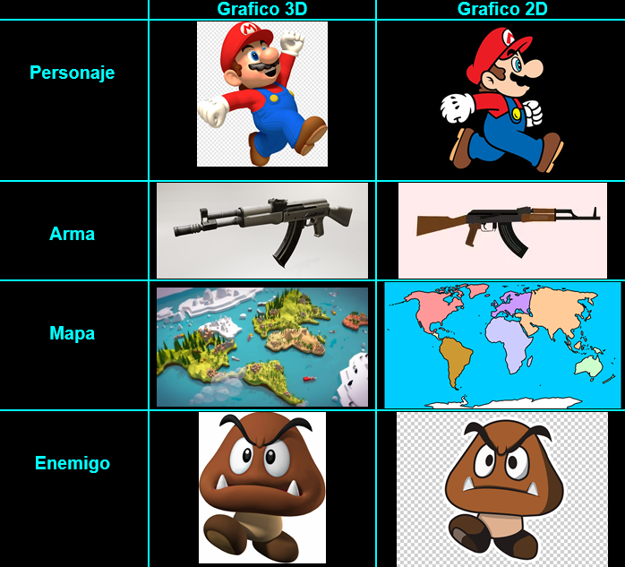
Paso 1:

Slide 9
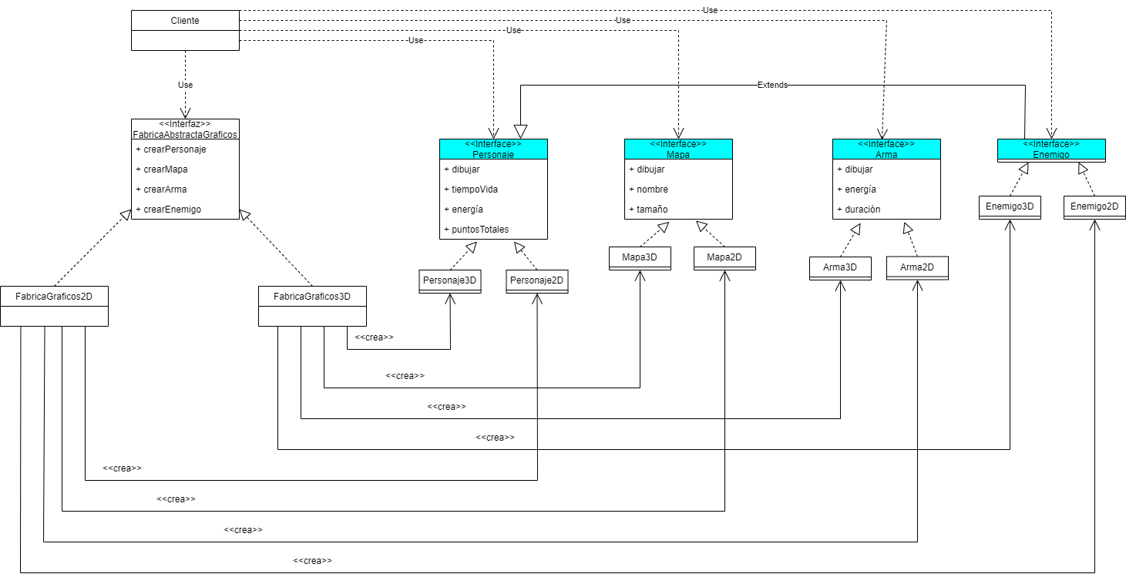
Paso 2:

Slide 10
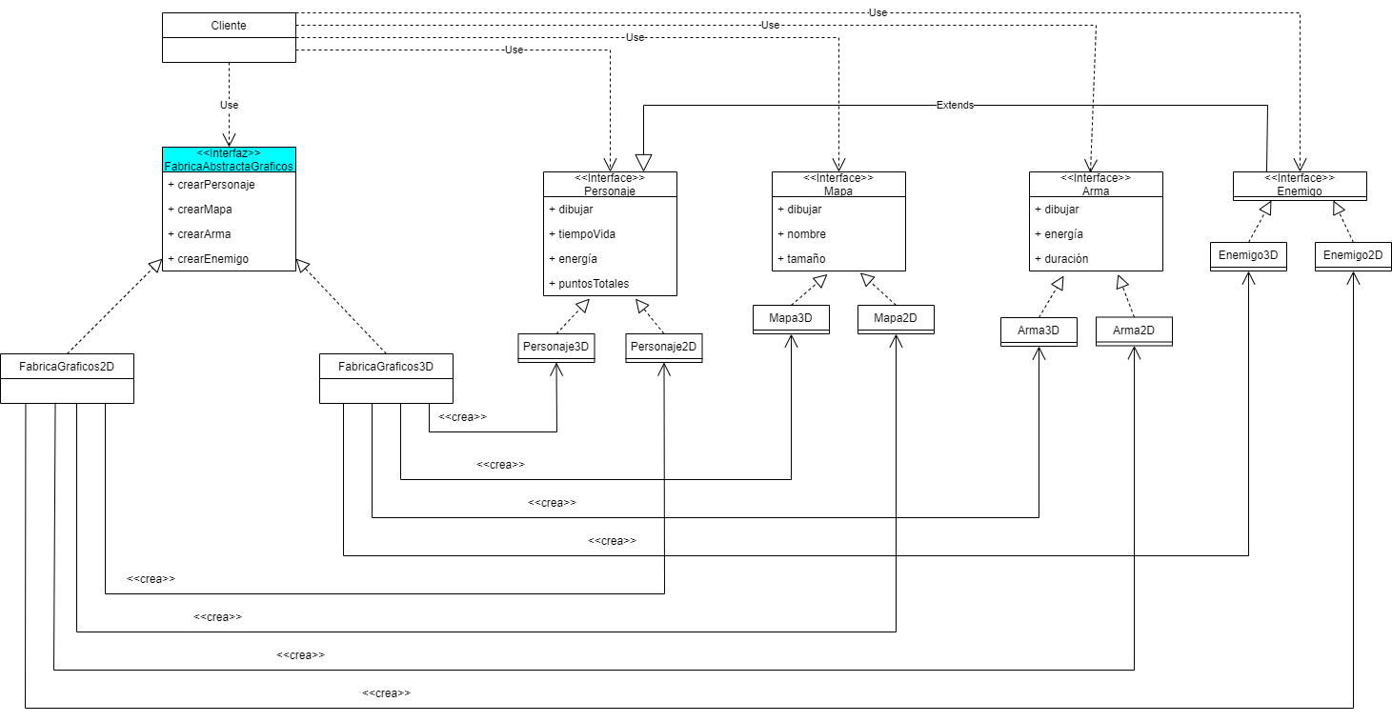
Paso 3:

Slide 11
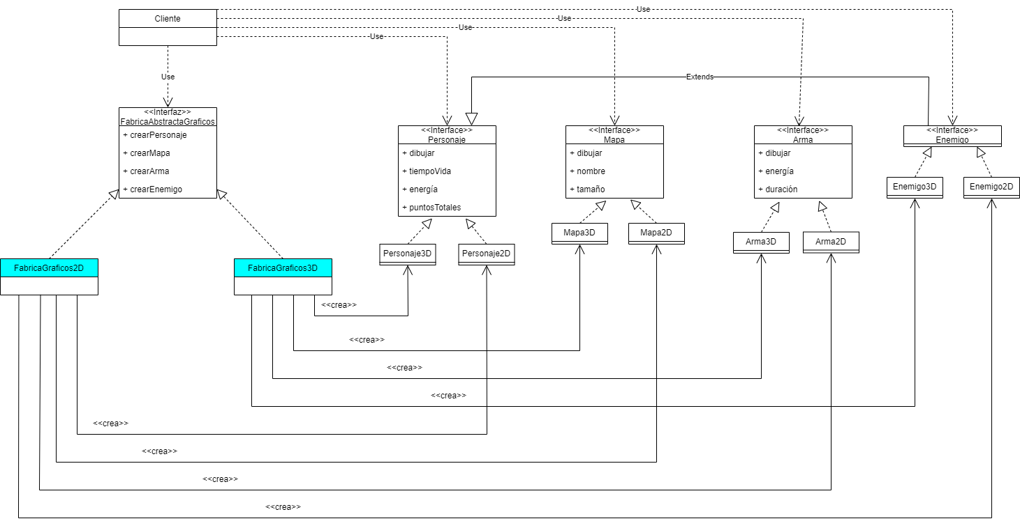
Paso 4:

Slide 12
Paso 5:
Instanciar una de las clases concretas de la fábrica, dependiendo de la configuración de la aplicación o del entorno actual. Pasa este objeto de fábrica a todas las clases que construyen productos.

Slide 13


Otros ejemplos:

Slide 14
Fin.

